Slide 1
server
client 관리 pc
DB
client
esp32 board
client 운영 pc
client
device pc1
client device pc2
client device pc3
Arduino Uno (R3) board No.1
Arduino Uno (R3) board No.2
Arduino Uno (R3) board No.3

Slide 2
server
client 관리 / 운영 pc
DB
esp32 camera
client device pc
esp32 board 1
esp32 board 2
Arduino Uno (R3) board No.3

Slide 3
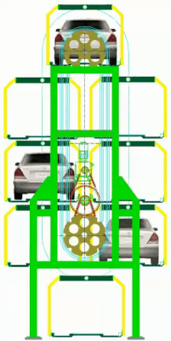
1602 LCD
Camera Module
Board No.1
esp32 board 1
Board No.1
Board No.1
RFID
RFID
Board No.2
esp32 board 2
HAM4311
HAM4311
주차장 입출차 관리
주차면 센서정보
HAM4311
IR 적외선 센서 HAM4311
감지 제스처 센서 APDS-9930
감지 제스처 센서 APDS-9930
감지 제스처 센서 APDS-9930
(차단기) 서보모터
(차단기) 서보모터
(차단기) 서보모터
APDS-9930
APDS-9930
1602 LCD
주차장 차량 lpr 확인
주차타워 관리
스텝모터
esp32 camera
Board No.3
HAM4311
APDS-9930

Slide 4
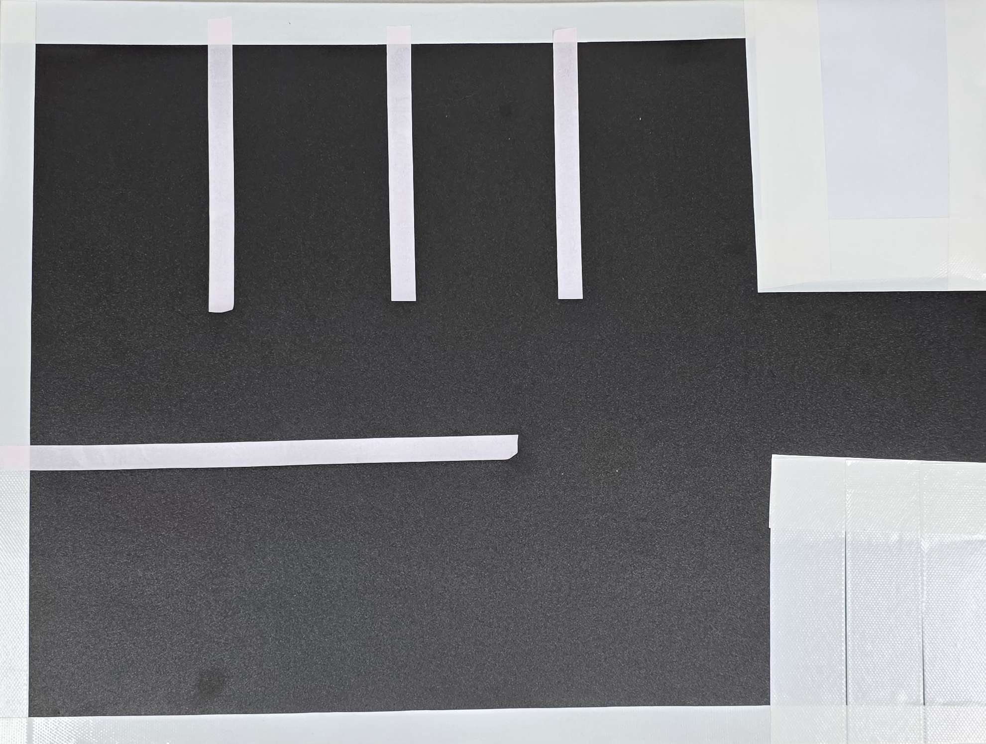
HAM4311
HAM4311
HAM4311
HAM4311
주차면
주차면
주차면
주차면
주차면
차량 인식 영역
APDS-9930
APDS-9930
1602 LCD
(차단기) 서보모터

Slide 5
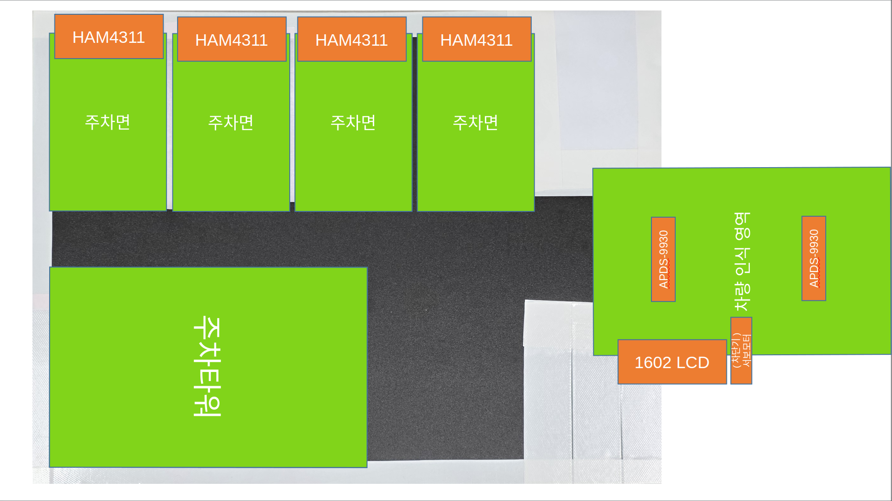
메뉴영역
메뉴영역
주차현황

